Slide 1
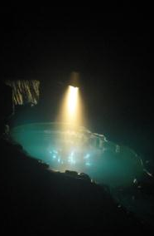
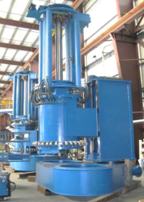
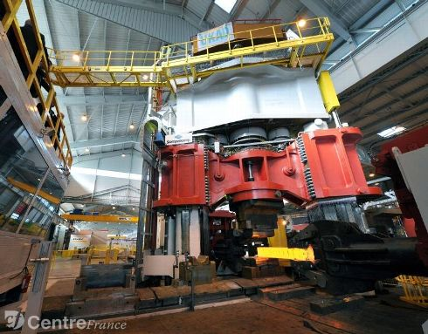
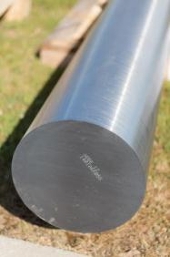
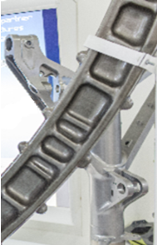

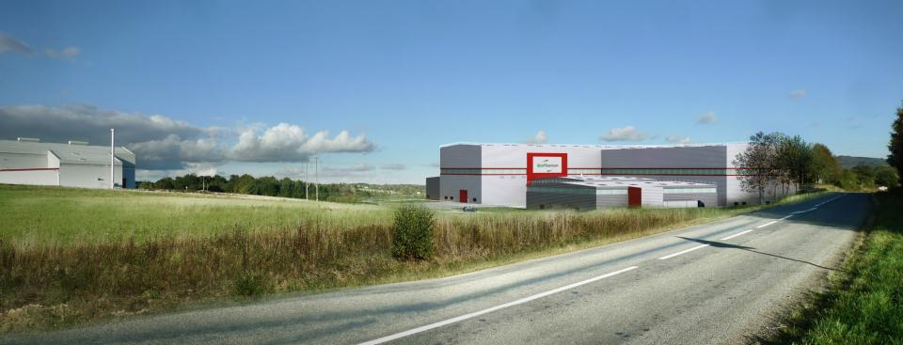

Synthèse budgétaire du projet SI
06/11/2015
DES ALLIAGES,
DES MINERAIS ET DES HOMMES.

Slide 2
CR réunion de validation
Synthèse des retours suite à la réunion avec Denis :
  Pas de facturation prestation DSI AD
  Refacturation prestation DSI Erasteel correspondant au salaire de Nicolas Druel sur budget OPEX ECOTITANIUM
  Validation des règles concernant PES
  Budget du lot 4.23 Maintenance à revoir à la baisse

Slide 3
Règles de valorisation
Valorisation PES :
  Utilisation sans transfert de propriété, selon un principe de licence à cout zéro
  Mise en place d’un « club métier PES » pour faire converger les demandes métier AD et Ecoti (Hors spécificité four PAM)
  Toute évolution demandée dans le cadre du projet est à la charge d’Ecoti. Toute évolution Ecoti est mis à disposition d’AD à cout zéro
  La prestation DSI AD pour PES Ecoti fera l’objet d’un contrat de licence. Elle couvre le support, l’hébergement (à valider), l’astreinte de nuit, … Cette prestation sera activée à la fin de mise en service, en début de stabilisation. Elle sera valorisée cout réel + 10%
Autres éléments de valorisation constitutifs du budget :
  Cout Externe = Prestataires + Exploitation (Spring Datacenter + Oxya + SCC)
  Charge Interne (jour) = Métier + DSI Branche (AD + Erasteel)
  Cout Interne = Valorisation N. Druel car refacturation par Erasteel + 10%
  Règle valorisation de la contribution DSI aux séquences de réalisation + mise en service + stabilisation (Daniel Meritet) :
      Cadre = 122863 €/an pour 217 jours
      ETAM = 51040 €/an pour 217 jours

Slide 4
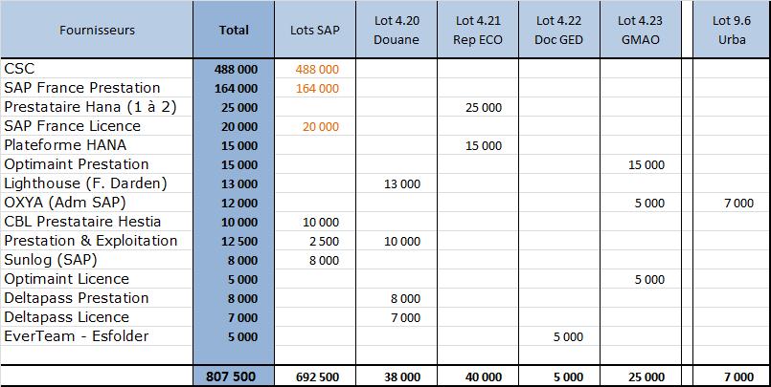
Lot 1 - Budget externe N4
Chiffrage à 83% sur réponse appel d’offre

Slide 5
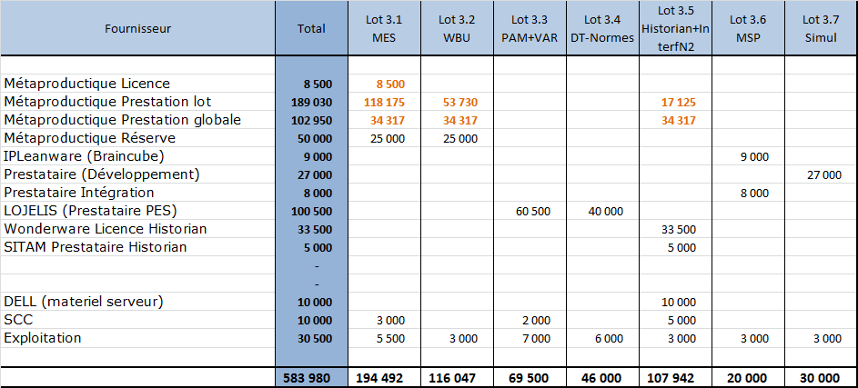
Lot 1 - Budget externe N3
Chiffrage à 51% sur réponse appel d’offre

Slide 6
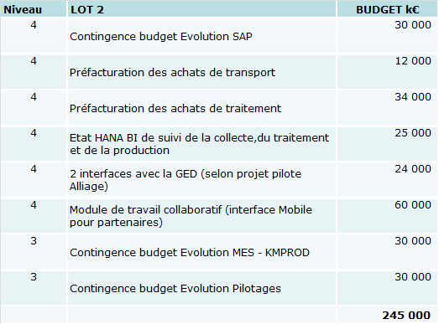
Lot 2 - Budget externe N3 + N4

Slide 7
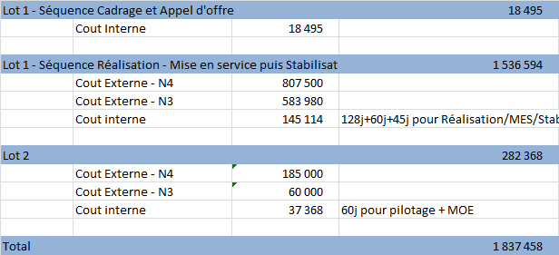
Budget global lot 1 + lot 2 (*)
(*) Budget CAPEX hors cout de support, maintenance, TMA par prestataire et cout de prestation DSI Branche issu convention

